Slide 1
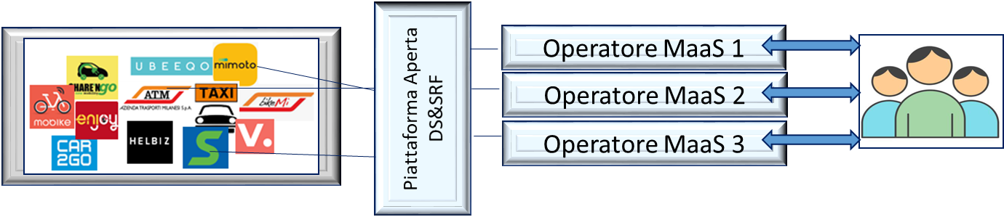
Maas – Obiettivi del Comune di Milano e modello di business
Il Comune di Milano ha affrontato il tema del Maas tempo fa, definendo innanzitutto quali fossero gli obiettivi primari e di conseguenza individuando un modello di business che potesse garantire al meglio i propri obiettivi.
Gestire ed indirizzare la domanda di Mobilità
Qualità del Servizio e riduzione del Mobility Divide
Ridurre la congestione della città
Qualità ambientale (aria e rumore)
Innovazione e Digitalizzazione
Sviluppo Sostenibile
Ottimizzazione delle risorse pubbliche
Garantire parità di trattamento e concorrenza
Equilibrio economico e attrattività (investimenti pubblici e attrarre investimenti)
Il Comune di Milano si è orientato quindi verso un «mercato aperto» con più soggetti Maas.

Slide 2
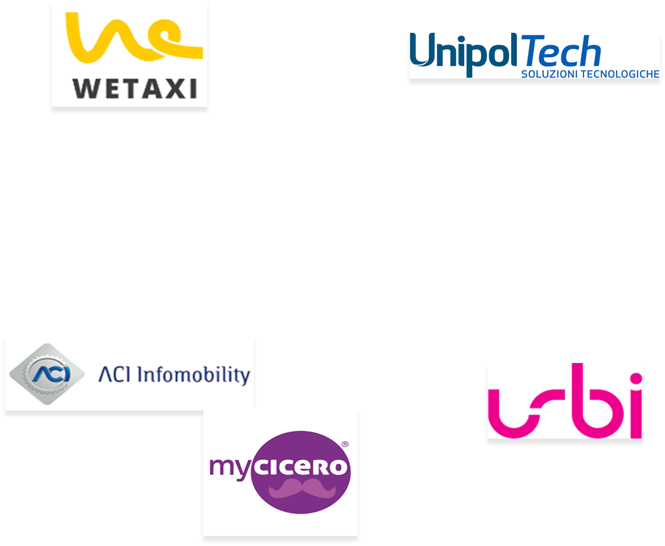
Il progetto Maas4Italy Milano – Il progetto e la sperimentazione
Incentivi agli utenti fino al 50% del costo del viaggio
Raccolte circa 2.000 richieste di sperimentazione
Utenti attivi rispetto al totale sperimentatori dal 57%
MaaS
Modello di mercato aperto parzialmente regolato dal CdM
Un unico servizio di mobilità che integra varie forme di trasporto e un unico canale di pagamento
5 MaaS Operator
3,3 milioni di euro
Budget totale progetto
(di cui 800 mila per digitalizzazione TPL)
Fino a 1 milione di euro di incentivi
per gli utenti sperimentatori
4 cluster di sperimentatori
Studenti
Pendolari
Soggetti Deboli
Auto con divieto di circolazione
Incentivi mensili variabili da 20 a 40 €
(non cumulabili )
Tasso di utilizzo del TPL - 79% dei viaggi effettuati
I tempi di progetto hanno probabilmente ridotto l’efficacia della sperimentazione (Luglio – Novembre) imponendo tempi troppo brevi e soprattutto in un periodo estivo di basso utilizzo e partecipazione.
La partecipazione di 5 Maas Operator sostiene l’ipotesi di un modello di business «a mercato aperto» che vede la Pubblica Amministrazione con un ruolo di facilitatore e policy maker.
Anche se la domanda di servizi Maas non è altissima si registra un tasso di digitalizzazione degli utenti superiore all’80% ( indagine ex-ante su + di 2.000 soggetti che utilizza titoli di viaggio digitali ) e chi ha utilizzato i servizi Maas li ritiene utili con un fattore 4,2 (su una scala da 1 a 5)
La complessità nella realizzazione di servizi Maas integrati non è solo negli agli aspetti tecnologici ma è soprattutto legata alla numerosità dei soggetti coinvolti che non sempre hanno interessi convergenti.

Slide 3
Maas4Italy – Sperimentazione servizi Maas – Fase 2
La definizione ed implementazione di una fase 2 di sperimentazione deve provare quindi a superare «i limiti» evidenziati nella prima fase di progetto.
Migliorare l’esperienza derivante dall’utilizzo delle app dei Maas Operator che devono essere più «ricche» in termini di offerta di servizi e di funzionalità;
Consolidare la centralità della piattaforma centrale (DSRM) con più operatori di trasporto aderenti al modello centralizzato e con dati più completi (dati dinamici) che permetta quindi anche di arricchire le offerte dei Maas Operator;
Individuare un modello di coinvolgimento degli sperimentatori e degli incentivi più «aperto» e più «semplice»
Utenti occasionali (che non vivono la città con quotidianità) che necessitano quindi di supporto e informazioni e quindi più propensi all’utilizzo di un travel planner.
Incentivi su offerte «a pacchetto» ( es: 3 gg TPL + navetta aeroporto/treno + xx min. sharing ) che abilitano la multimodalità del viaggio
Più momenti di sperimentazione con durate brevi che permettono rendicontazione più semplice e evoluzioni nelle proposte di mobilità
1. Sperimentazione legata ad eventi specifici che si svolgono sul territorio
Ingaggio dei Mobility Manager aziendali (focus su contesti della sanità e universitari) che raccolga esigenze e indirizzi le possibili soluzioni.
Individuazione dei fabbisogni in funzione della tipologia di domanda (turnisti, fasce orarie di punta, mobilità interurbana, etc. )
Eventuale incontro tra domanda e offerta sviluppabile dai Maas Operator indipendentemente dai fattori incentivanti (validi a prescindere dal PNRR per lasciare una legacy di progetto).
2. Individuazione dei bisogni di mobilità degli utenti «abituali»

